Slide 1
サイバーセキュリティ基礎論
― IT社会を生き抜くために ―
社会科学

Slide 2
学習目標 - 社会科学
ICTを使わない脅威を理解する。
ICTを使わない脅威によるICTへの攻撃について理解する。
色々な情報から個人を特定可能なことを理解する。
ICT環境上の匿名性について理解する。
ICT環境が乗っ取られることについて理解する。

Slide 3
概要
人を狙った攻撃
情報サービスにおける「匿名性」
「なりすまし」と「乗っ取り」

Slide 4
人を狙った攻撃

Slide 5
「ソーシャルエンジニアリング」
人間の心理的な隙や、行動のミスにつけ込んで個人が持つ秘密情報を入手する方法のこと。
（Wikipedia）
  本来の「社会工学」（組織の振る舞いの分析とコントロールについての学問）とは異なる意味
  単に「ソーシャル」などと呼ぶことも
どちらかといえばアナログな攻撃
「人を狙う」 だます、隙をつく、覗き見するなど
物理的・技術的手段を比較的使わないので、技術的手段で対抗しにくい
Notes:
14:56

Slide 6
ソーシャル系のアタック
身分を詐称して電話をかけ、パスワードや重要情報を聞きだす
ATMなど端末を操作する人の後ろに立ち、パスワード入力の際のキーボード（もしくは画面）を短時間だけ凝視し、暗記する（ショルダーサーフィン）
IDやパスワードが書かれた紙（付箋紙など）を暗記し、メモする。
  ディスプレイ周辺に貼り付けられていることが多い
Notes:
14:58

Slide 7
おれおれ詐欺
電話 「おれ、おれだけど・・・」
あなた 「（だれ？）◯◯？」
←情報の漏洩：あなたの知人の名前
電話 「そう、◯◯。
実はさ、事故ってしまって・・・」
あなた 「え？車でもぶつけたの？」
←情報の漏洩：◯◯さんは車に乗っている
Notes:
15:00
手口としては結構古い 1915頃から？
劇場型犯罪
ソーシャル系のアタックの特徴の一つとして、うまく情報を引き抜かれることがあげられる

Slide 8
ソーシャル系アタックの防御
聞き返す（「おれおれ」「だれ？」）
本人確認
（送ってきたアドレスは本当に正しい？）
パスワード、暗証番号はわかりにくいものを
入力時に見られていないか確認する癖
生体認証（指紋、静脈など）を使う
Notes:
15:02

Slide 9
暗号ZIPファイルの
パスワード解析にかかる時間
（検証環境：CPU Pentium M 1.2GHz, Memory 1GB, OS:Windows XP）
*は実測値から計算される推定値
Notes:
15:04
パスワードは長い方がいい
どのくらいあればいいのか？
zipという圧縮ファイル パスワードをかけることができる
そのzipファイルの暗号と総当りで解くソフトがあって、解く迄にかかった時間の平均
力技で総当りでこのくらいの時間でばれてしまう
失敗回数の制限
２要素認証：銀行カードと暗証番号など

Slide 10
岐阜県庁の職員がアイドルのSNSに不正アクセス
覗き見した疑いで逮捕
岐阜県庁の職員が逮捕(不正アクセス禁止法違反)
女性アイドルらのSNSに不正にアクセスし、覗き見
県の女性職員全員の個人情報を盗んだ疑いも
(朝日新聞 http://www.asahi.com/articles/ASJ1L0VKVJ1KULOB00V.html )
個人情報を使って、不正アクセス
Notes:
じゃあ、長ければいいのか、
辞書にあるような単語を使ったパスワードは長くても意味がありません。

Slide 11
不正アクセスの手口
名前：九大 太郎
読み：きゅうだい たろう（Kyudai Taro）
生年月日：1990 / 01 / 02
電話番号：092-111-2222
Password：
  名前＋誕生日（Kyudai0102）
  名前＋電話番号（taro1112222） など
漏えいした個人情報

Slide 12
生体認証
自分の体の一部を使って「個人の特徴」をパスワード代わりに使用
  指紋、静脈、虹彩、声
個人ごとに異なる
情報量が多いため、コピーしにくい
健康状態や時間経過に伴う変化
Notes:
15:06
風邪を引いたら声が変わる
指紋は時間経過とともに変化する

Slide 13
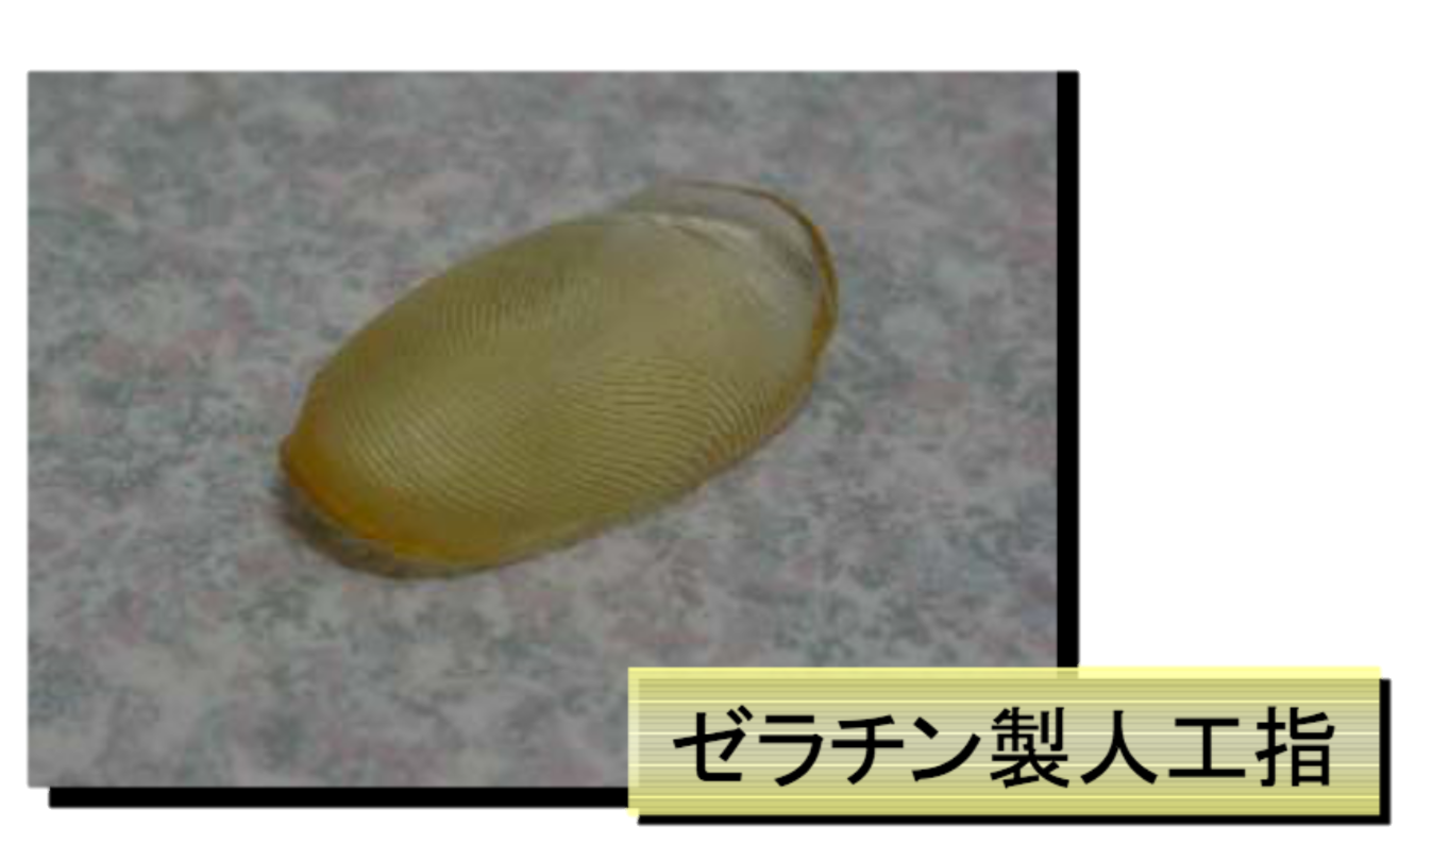
生体認証の抜け道？
（出展： 金融庁: 偽造キャッシュカード問題に関するスタディグループ
金融取引における生体認証について
http://www.fsa.go.jp/singi/singi_fccsg/gaiyou/f-20050415-singi_fccsg/02.pdf ）
Notes:
15:08

Slide 14
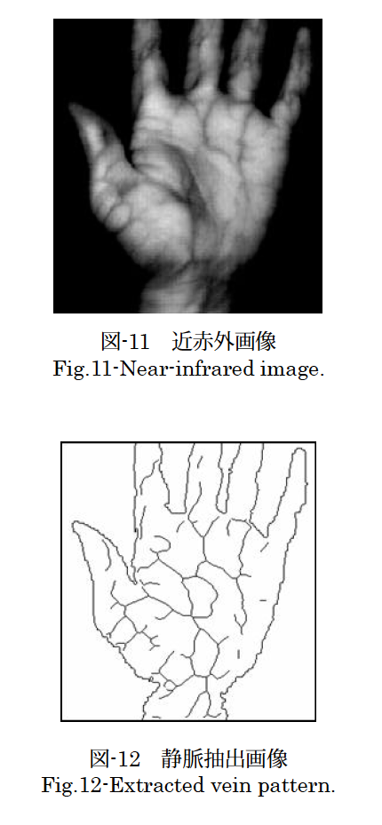
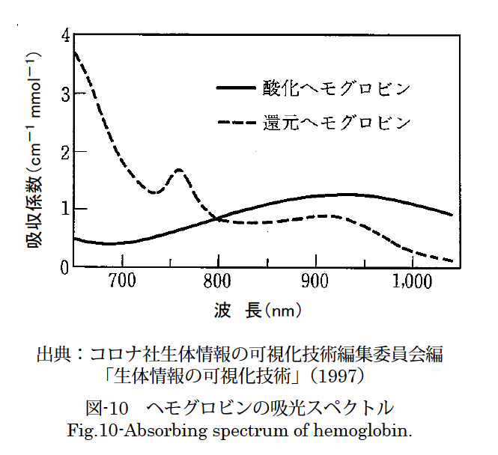
静脈認証
Notes:
15:10

Slide 15
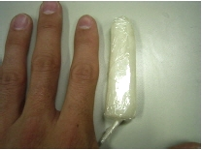
（出展： 金融庁: 偽造キャッシュカード問題に関するスタディグループ
金融取引における生体認証について
http://www.fsa.go.jp/singi/singi_fccsg/gaiyou/f-20050415-singi_fccsg/02.pdf）
Notes:
15:12

Slide 16
SNS
個人の情報や現状を発信
各個人間での相互の連携が結べる
サイバーコミュニティ
関連性から知人を紹介
→コミュニティの拡大
Notes:
15:14

Slide 17
SNSの一般的な問題
個人情報の暴露
  厄介なところ：自分から暴露してしまう
あたかも閉鎖的な印象、実は開放的
  アドレスを教えないと見ることができないという錯覚
友達紹介
  知られたくない友達まで紹介
    「Aさんと友達であることを、Bさんには秘密にしたい」
    システムはそこまで細かく配慮してくれない
エゴサーチ
  自分の評価だけじゃなくて、自分の情報がどの程度暴露されているか？
Notes:
15:16

Slide 18
自分の情報は本当に大丈夫？
情報の使い分け（仕事用、プライベート用、趣味用など）ができているから大丈夫？
情報は知人にしか教えていないから大丈夫？
幾つかのサービスから情報を仕入れて、個人を特定することはそんなに難しくない
Notes:
15:18

Slide 19
個人の特定
A
実は宝くじが当たった
◯◯で
働いている
旅行が好き
プライベート用
仕事用
趣味用
SNS
SNS
SNS
User:AAA
User:AAA
User:AAA
教える
閲覧
B
Notes:
15:20

Slide 20
個人の特定
A
実は宝くじが当たった
◯◯で
働いている
旅行が好き
プライベート用
仕事用
趣味用
User:AAC
SNS
SNS
User:AAB
SNS
User:AAA
撮影場所
（GPS情報）
日時
写真
趣味用と
同じ写真
教える
閲覧
旅行の写真
画像検索
近いな
同じ写真だ・・・
B
仕事の休みと旅程が一致
Notes:
15:22

Slide 21
個人情報の特定
ネットリテラシーのまだない小学生が自分の本名や住所を公開
写真のExifから撮影地を特定
知人と同じ写真を共有
複数サービスの同一IDから個人特定
ヤフオクのアカウントからFacebook特定
Notes:
15:24

Slide 22
性格診断から情報を抜かれる？
いろんな質問に答えて性格診断
質問につられて、通常答えないような質問に答えてしまうことも？
  好き、嫌い、気持ちなど
    一般的な質問
  「行動」や「経験」など
    個人と具体的に結びつく情報
質問の答えを突き詰めていくと、個人の特定に至ることも
Notes:
15:26

Slide 23
逗子ストーカー殺人事件
昔別れた恋人をネットで検索
質問サイト（Yahoo知恵袋）などもフル活用
知人を装い、近隣の人に聞きまくる
「＊＊＊に在住の方に質問です。昔、お世話になった方を捜しています。＊＊＊に住んでいるらしいのですが、詳しい住所が分かりません」などと質問
Notes:
15:28

Slide 24
ビットコイン
公共トランザクションログを利用しているオープンソースプロトコルに基づくPeer to Peer型の決済網及び暗号通貨である。(Wikipedia)
電子マネーの一種
非中央集権で管理される
（P2Pによる相互監視）
セキュリティ的にはかなり考えられた仕様
貨幣価値が安定していない
Notes:
15:30

Slide 25
P2Pネットワーク
ビットコイン
１箇所がダメになっても全体への影響は少ない
Notes:
15:32

Slide 26
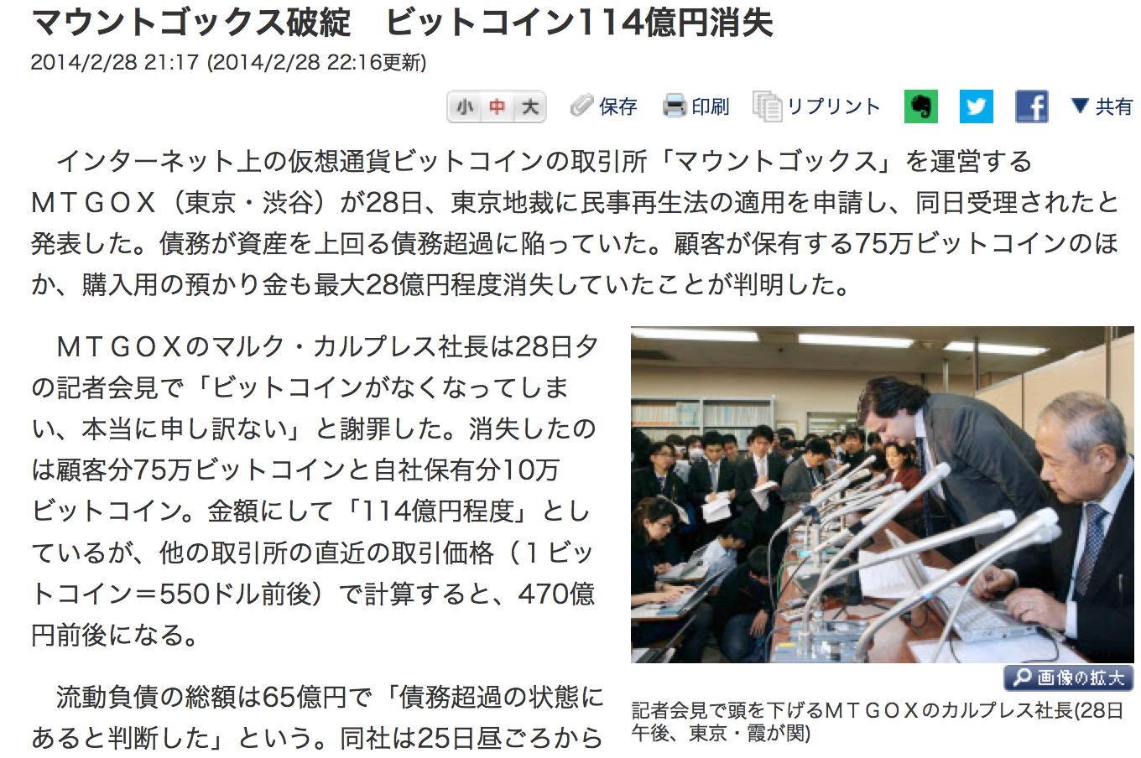
ビットコインは危ない？
（日本経済新聞 2014/2/28）
Notes:
15:34

Slide 27
P2Pネットワーク
ビットコイン
ユーザ
取引所
A
ビットコイン
円
Notes:
15:36

Slide 28
ビットコイン取引所のシステムがクラッカーに狙われ、ビットコインを盗まれた
銀行の金庫が襲われて、現金が盗まれた
Notes:
15:38

Slide 29
情報拡散の問題
ネット上では情報の拡散が早く、いったん広まってしまうと情報を消すことが困難
  デジタルタトゥー
    「消せない」ことから、「いれずみ」
SNSで知人関係に沿って流れるとダメージが大きい
  「リベンジポルノ」
P2Pネットワークのように、分散されて記録されていけば、どこに情報が残っているか追跡不可能
マスメディアや、ネットアンケートと称して個人情報を聞き出す
Notes:
15:40

Slide 30
デジタルコピー
コピーの連鎖
昔（アナログ）であれば、コピーするごとに劣化して自然消滅していく
  今はデジタルコピーなので、自然消滅は難しい
クラウドサービスとかP2Pとか
  どこに保存されるかわからないので、消すに消せない
１度流れたら２度と消せないぐらいの覚悟で
Notes:
15:42

Slide 31
事例）２ちゃんねる
２ちゃんねるに個人情報の掲載
本人からの削除依頼
まとめサイトにはコピー済み
いくつコピーされたかもわからない
２ちゃんねるから消えても、すべてのコピーサイトから消すことは事実上不可能
Notes:
15:44

Slide 32
チェーンメール
連鎖的に（チェーン）不特定多数への配布をするように求める手紙（Wikipedia）
  典型：「不幸の手紙」や「幸福の手紙」
    この手紙を受け取った人は２４時間以内に１０人に送らないと・・・
  昔は郵便
  ネットの時代になり、電子メールを使うように
    短時間に多数をまきこむことが可能
  いたずらや愉快犯のほか、情報システム攻撃の手段としても
知人から送られてくるため、無条件に信用してしまう
情報に踊らされないこと
  対策：情報の出所の確認を徹底
Notes:
15:46

Slide 33
いろいろなチェーンメール
佐賀銀行取り付け騒ぎ
2003年12月25日に「12月26日に佐賀銀行がつぶれる」というチェーンメールが出回り、取り付け騒ぎが発生。佐賀県警察は送信した女性を割り出し、信用毀損罪容疑で送検した。
テレビ番組企画詐称が相次ぐ
1999年ごろから「ザ!鉄腕!DASH!!（日本テレビ）」の企画と詐称したチェーンメールが相次ぐ。
テディベアウィルス
「jdbgmgr.exe（アイコンがテディベア）はウィルスだから削除しろ」 実際にはこのexeファイルはJavaをデバッグする為の正規のシステムプログラムであったが、信じて削除してしまう人が続出し、情報処理振興事業協会は注意を呼びかけた。
2011年東北地方太平洋沖地震に関するチェーンメール
「コスモ石油千葉製油所の爆発により有害物質が拡散し、雨などと一緒に降るから、肌を露出しないように」というメールが拡散。便乗チェーンメールの典型。
Notes:
15:48

Slide 34
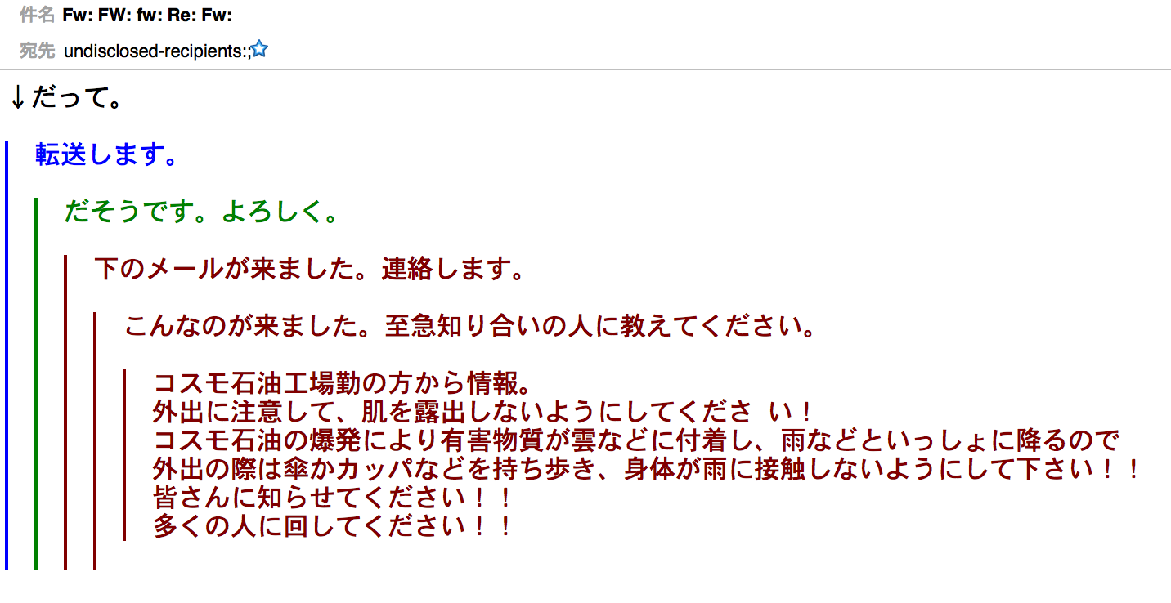
「質の劣化」
デジタルデータは劣化しない
転送を繰り返すことで、データの質の劣化が生じる
  経路や媒体による
  （例） メールの転送とツイッターのRetweetなど
Notes:
15:50

Slide 35

チェーンメールの怖いところ
知人から送られると信じてしまう
送信
転送
転送・・・
不正な送信者
Aさん
Ｂさん
Aさん
からだから
大丈夫
Notes:
15:52

Slide 36
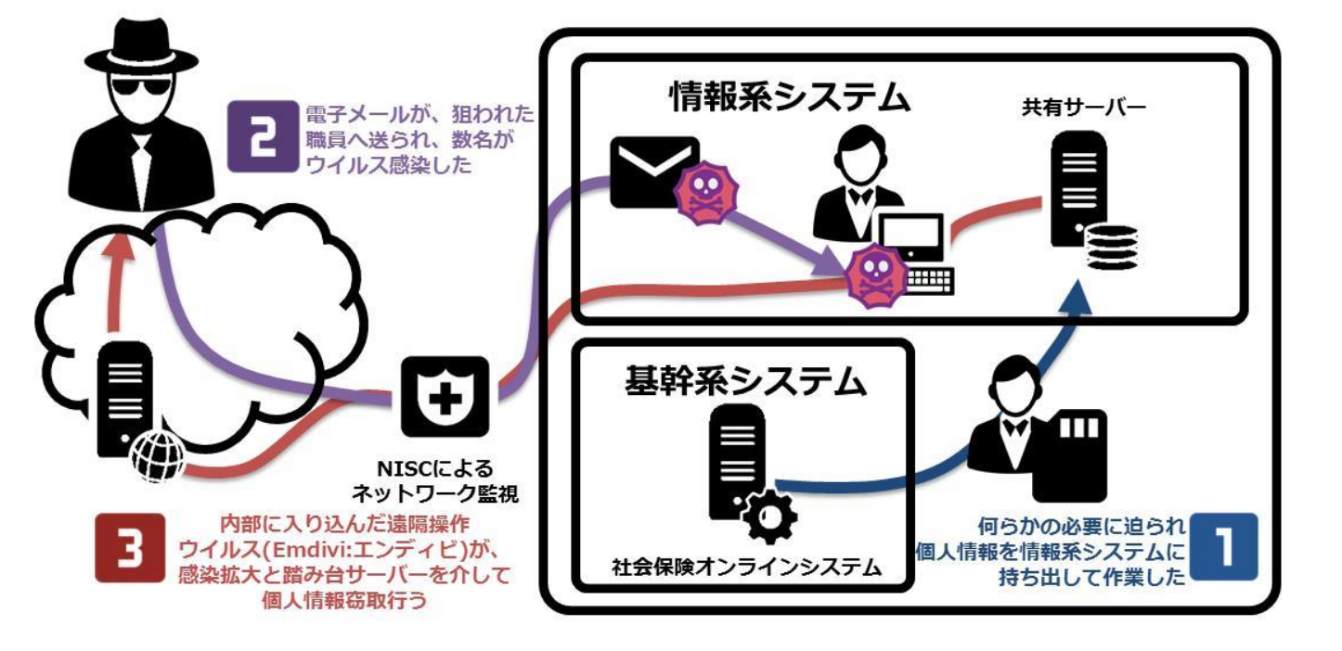
最近の事例：標的型メール
（年金機構の情報漏洩）
株式会社ラック公開資料より
Notes:
15:54

Slide 37
最近の事例：標的型メール
チェーンメール形式のマルウェア付きメール
ゼロデイ攻撃、文面は学会HPからの引用
マルウェア
送信
転送
転送・・・
不正な送信者
△△大学
□□大学
◯○学会からです。
学会からだ会員に転送しよう。
△△大学
からだから
大丈夫
Notes:
15:56

Slide 38
標的型メールへの対応
チェーンメール （メールを転送させようとするもの）
  転送しない
トロイの木馬 （危険な添付ファイル）
  添付ファイルはクリックしない
偽装アドレス （メールの文面中のリンク）
  アドレスの確認
  似ているものは不可
偽装文書 （内容の疑わしいもの）
  内容によっては送信者に確認
  可能であれば電話など別経路で確認する
Notes:
15:58

Slide 39
プライバシーとアイデンティティ
プライバシー
個人や家庭内の私事・私生活。個人の秘密。また、それが他人から干渉・侵害を受けない権利。
アイデンティティ
１ 自己が環境や時間の変化にかかわらず、連続する同一のものであること。主体性。自己同一性。「―の喪失」
２ 本人にまちがいないこと。また、身分証明。
（大辞泉）
Notes:
16:00

Slide 40
特定のサービスを利用する際に、個人情報の提供が必要→漏洩のリスク
オンライン決済：クレジットカード番号
→カード番号漏洩のリスク
アプリの利用：行動履歴
→行動パターンの追跡
オンラインショップ：商品購入履歴
→類似商品の宣伝
Notes:
16:02

Slide 41
マイナンバー
住民票を有する全ての方に１人１つの番号を付して、社会保障、税、災害対策の分野で効率的に情報を管理し、複数の機関に存在する個人の情報が同一人の情報であることを確認するために活用されるものです。
（内閣官房HP マイナちゃんのマイナンバー解説
http://www.cas.go.jp/jp/seisaku/bangoseido/gaiyou.html）
Notes:
16:04

Slide 42
個人の特定
A
実は宝くじが当たった
◯◯で
働いている
旅行が好き
プライベート用
仕事用
趣味用
SNS
SNS
SNS
User:AAA
User:AAA
User:AAA
教える
閲覧
B
Notes:
16:06

Slide 43
マイナンバー
A
メリット
自分であることを証明し、
複数の業務での手続きを
簡素化
◯◯で
働いている
貯金
仕事用
税金
銀行
職場
役所
User:AAA
User:AAA
マイナンバー
マイナンバー
マイナンバー
User:AAA
教える
閲覧
デメリット
個人の特定が行いやすく
なるため、プライバシー
の侵害につながりやすい
B
Notes:
16:08

Slide 44
まとめ
サイバー空間といえど、アナログな攻撃も少なくはない
  ネット越しにアナログな攻撃が行われることも
SNSなどでの個人情報の公開は慎重に行う
  一度流れた情報の削除は難しい
情報に踊らされない。
  出所の確認、可能ならば別経路で行う
個人情報提供によるメリットとデメリット
Notes:
16:10

Slide 45
今日の内容
情報技術では解決できない/解決しにくい人間性の問題について
  プライバシーと匿名性
  なりすましや乗っ取り
  SNSのソーシャルな機能の悪用
  等々…
Notes:
前回の講義でまとめられてしまったので今回は雑多な内容でまとまりがないです

Slide 46
情報サービスにおける
「匿名性」

Slide 47
インターネット上のサービス
ネット上では色々なサービスが提供されている
  利用者が情報を受け取るサービス
    様々な企業や組織の公式サイト
    ニュースサイト
    情報サイト・検索サイト…
  利用者が情報を発信・交換するサービス
    電子メール
    電子掲示板（BBS）
    ブログ・チャット
    質問サイト…
Notes:
今日は特に不特定多数の利用者自身が情報を発信・交換するようなサービスを中心に説明

Slide 48
ネットを利用した会話・交流
電子メール
  PC、携帯電話、スマホ
  Gmail、Yahoo!メール ...
電子掲示板（BBS）
SNS（ソーシャルネットワークサービス）
  Facebook、Twitter、mixi ...
チャット・通話
  LINE、Skype ...
Notes:
ネットを利用した情報交換の仕組みには様々なものがある
古くは電子メール・掲示板から、より高機能なSNS、さらに音声や画像・動画までリアルタイムにやりとりできるものまで
直接会ったことのある知人と使うものもあれば、どこに居るかも全く知らない相手と使うようなものもある

Slide 49
情報サービスの「匿名性」
自分の「実名」を隠している状態
  プライバシー保護と表裏一体
    私生活や趣味嗜好など個人的な事を秘密にできる
    自分の意思で開示もできる
  実名と結びついた社会的責任を（比較的）要求されない
    社会的立場、肩書に制約されず自由に行動や発言できる
    信頼性は「ある程度」まで
本当はどこの誰が書いているのかわからない
  「自己紹介」をしているケースでも、その内容の真偽はわからない
Notes:
これは使っているサービスにもよるが、利用者登録も不要な掲示板などを読んだり書いたりしていると特に感じるはず
普通に使っている画面をみているだけでは、どこの誰が書いたメッセージかわからない

Slide 50
ネットと「本人」
多くの交流サイト等では本人特定可能な情報は公開されない
  サービス利用登録に必要な場合はある
個人はユーザー名、ニックネーム等で区別
  書き込みや行動に併記
  登録制の場合「プロフィール」ページがある場合も
    しかし本当の事を書いているかどうかは不明
  メールアドレスだけで登録できるサイトも多い
facebookのような原則実名サイトもある
  偽名で登録している人もいる
Notes:
今の例は登録制でないものだったが、登録制で利用者のプロフィールが登録できるようなものでも、本当のことを書いているとは限らないし
じっさいどこから利用しているかは利用者同士ではわからない事が多い

Slide 51
「匿名性」の悪用
個人情報の登録が不要なサービスでは
「何をやっても匿名だから、本人特定される心配はない」
と考えて、悪意の振る舞いを行うケース（悪用）
  他人になりすまし掲示板に書き込む
  Twitterで有名人のふりをする
  誹謗中傷、秘密の暴露、その他
Notes:
そうなると、いたずらとか悪さをしてみようと思う人もいるかもしれない
実際こういうことをしているひとはいる
ささいなイタズラなら直接本当の自分が咎められることはないだろう（ネットを通しては苦情が来るだろうが）
しかしエスカレートしてくると法に触れるようなことをしてしまう場合もある。
そういう場合にも本当の自分はばれないのかというと？

Slide 52
匿名性の幻 ／ 匿名性は幻
個人情報の登録が不要なサービスでは
「何をやっても匿名だから、本人特定される心配はない」
というのは、事実ではない
ほとんどの場合特定は可能
  手間と時間はかかる
  権限が必要（行政上、あるいは管理責任と関連）
Notes:
実際はそうではない
ニュースでも時々話題になるので見聞きした人もいるだろうが掲示板での犯罪予告などで逮捕されているひともいる
なぜ見つけられるのか、ということを少し技術的に解説

Slide 53
ネットワークサービスの仕組み
用語
  クライアント
    サービスを受ける側の端末（パソコンやスマホなど）、もしくはソフトウェア・アプリを指す
  サーバ
    サービスを提供する側のシステム、もしくはそこで動いているソフトウェアを指す
ネットワークを利用するサービスは、
「クライアントがサーバと通信する」
ことで実現
Notes:
パソコンでウェブを見るなどだけでなくスマホでアプリを使ったりする場合も含めて、ネットワークを利用するサービスの多くは
サービス提供者側にサーバがあってそこにクライアントが接続して情報をやりとりする

Slide 54
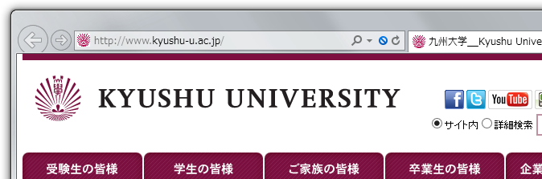
「サーバ」と「クライアント」
HTTP/1.1 200 OK
Date: ...
インターネット
GET / HTTP/1.1
サーバ
www.kyushu-u.ac.jp
クライアント
（実際は１ページ出すだけでも何十回もメッセージをやりとりする）
Notes:
クライアントがみなさんのパソコンで、そこで九大の公式ページを見る場合を考える
九大の公式ページのサーバをどうやって見つけているのかはここでは省略している
この例ではクライアントからサーバに九大のトップページのデータをくれと送信し、その応答として内容をもらっている
実際にはページに含まれる画像１つ１つに対しても同じ処理がされていて何十回もデータがやりとりされた結果トップページが表示できる
この「GET」とかは覚えておく必要はない

Slide 55
「インターネット」
「インターネット・プロトコル」という取り決めにもとづいて通信する、コンピュータ同士のネットワーク
  パソコンやスマホなども全て「インターネット・プロトコル」を使って通信
取り決めを破ると通信できない
  仕組み上決まっている事を元にして通信相手が追跡可能
Notes:
クライアントとサーバが通信していると言ったが、通信するためには取り決めが必要
普段つかっている「インターネット」での通信の取り決めが「インターネット・プロトコル」と呼ばれる決まり
これで通信しているコンピュータのネットワークをインターネットと言う
取り決めは守らないと通信できないので、仕組み上決まっているルールを利用すると通信相手というのは追跡可能

Slide 56
IPアドレス
インターネットに接続する全ての機械には「IPアドレス」という番号がついている
  0～255までの数字が4つ （IP version 4 の場合）
    「133.5.1.1」など
    組み合わせはざっくり40億個くらい
      足らない！→ IP version 6 （互換性なし）
  通信相手には通信元のIPアドレスがわかる
    サービス側は通常接続日時とともに記録
  パソコンやスマホは自動で割り振られる場合が多い
    少なくとも通信している間は変わらない
Notes:
それで、インターネットで通信するためには「IPアドレス」という住所のような物が必ず必要になる
みなさんのパソコンやスマホにもそれぞれついている
そしてクライアントとサーバなど通信をするとそれぞれ相手のアドレスは通知される（そうしないと返事が送れない）
サーバ側は通常クライアントのIPアドレスと通信日時を全部記録している
そのクライアントの番号が実際にここにあるというのは、使われ方にもよるが多くの場合で絞り込むことができる
ただし簡単ではない場合も多い

Slide 57
Webサーバのログ（一例）
133.5.11.11 - - [19/Jul/2016:12:17:52 +0900] "GET /roundcube/ HTTP/1.1" 200 4070 "https://mail.m.kyushu-u.ac.jp/" "Mozilla/5.0 (X11; Linux x86_64) AppleWebKit/537.36 (KHTML, like Gecko) Chrome/38.0.2125.102 Safari/537.36"
133.5.11.12 - - [19/Jul/2016:12:42:05 +0900] "GET /roundcube/ HTTP/1.1" 200 4072 "https://mail.m.kyushu-u.ac.jp/" "Mozilla/5.0 (Macintosh; Intel Mac OS X 10_9_5) AppleWebKit/601.6.17 (KHTML, like Gecko) Version/9.1.1 Safari/537.86.6"
133.5.11.10 - - [19/Jul/2016:12:47:11 +0900] "GET /roundcube/ HTTP/1.1" 200 4072 "-" "Mozilla/5.0 (Macintosh; Intel Mac OS X 10_10_5) AppleWebKit/601.6.17 (KHTML, like Gecko)"
133.5.11.10 - - [19/Jul/2016:12:47:11 +0900] "GET /roundcube/ HTTP/1.1" 200 4071 "-" "Mozilla/5.0 (iPhone; CPU iPhone OS 9_3 like Mac OS X) AppleWebKit/601.1.46 (KHTML, like Gecko) Version/9.0 Mobile/13E188a Safari/601.1"
133.5.11.12 - - [19/Jul/2016:13:01:29 +0900] "GET /roundcube/ HTTP/1.1" 200 7970 "https://mail.m.kyushu-u.ac.jp/" "Mozilla/5.0 (Macintosh; Intel Mac OS X 10_9_4) AppleWebKit/537.77.4 (KHTML, like Gecko) Version/7.0.5 Safari/537.77.4"
133.5.11.10 - - [19/Jul/2016:13:14:50 +0900] "GET /roundcube/ HTTP/1.1" 200 4070 "https://mail.m.kyushu-u.ac.jp/" "Mozilla/5.0 (Windows NT 10.0; Win64; x64) AppleWebKit/537.36 (KHTML, like Gecko) Chrome/46.0.2486.0 Safari/537.36 Edge/13.10586"

Slide 58
Webサーバのログ（一例）
133.5.11.11 - - [19/Jul/2016:12:17:52 +0900] "GET /roundcube/ HTTP/1.1" 200 4070 "https://mail.m.kyushu-u.ac.jp/" "Mozilla/5.0 (X11; Linux x86_64) AppleWebKit/537.36 (KHTML, like Gecko) Chrome/38.0.2125.102 Safari/537.36"
133.5.11.12 - - [19/Jul/2016:12:42:05 +0900] "GET /roundcube/ HTTP/1.1" 200 4072 "https://mail.m.kyushu-u.ac.jp/" "Mozilla/5.0 (Macintosh; Intel Mac OS X 10_9_5) AppleWebKit/601.6.17 (KHTML, like Gecko) Version/9.1.1 Safari/537.86.6"

Slide 59
自宅から（一例）
サーバ管理者には接続元のIPアドレスがわかる
  そのアドレスがどこのプロバイダの物か調べられる
プロバイダはどの顧客にどのアドレスを割り当てたかを通常把握している
  顧客情報と突き合わせればどこの誰かがわかる
誰でもこれらの情報を見られるわけではない
  捜査令状や裁判所の命令がある場合など
  通常はプライバシーや個人情報保護の観点から非公開
Notes:
個人情報保護とか法律的な側面は無視して、技術的にはどうかという話をします
たとえば、みなさんの自宅にNTTとかBBIQとかケーブルテレビのネットワークが来ていて、そこからネットを使っているとする
サーバ管理者はクライアントのIPアドレスを記録しているので、何か悪さをしたクライアントのIPアドレスはわかる
IPアドレスがわかると、そのアドレスはどこの組織が持っているかが調べられる仕組みがある
たとえばJ:COMだったとする
J:COMの中でどう使われているかはJ:COMにしかわからないんだけれども、それはその会社の管理者が調べられる
ケーブルテレビだとケーブルモデムというのを配っていて、どの機械がどこにあってどのアドレスを割り振っているかわかる
顧客情報を調べれば住所も連絡先もわかる
実際にその情報を出せるかどうかは別問題で、例えば個人が直接聞いても教えてはくれないだろう

Slide 60
九大だと？
九大自体がプロバイダ
  部局にIPアドレスを割り振って接続を提供
kitenet や edunet の利用には学生IDやSSO-KIDが必要
  いつどのIDにどの番号を振ったかは記録済
  外部から苦情や通報があれば調査可能
実際に著作権侵害や迷惑行為での事例あり
  悪質な場合呼び出されます
Notes:
九大の場合も同様で、133.5 ではじまるIPアドレスは九大だとすぐわかる
そのうちここからここまでは情報工学科、とか割り振っているので、部局に問い合わせて、あとは部局が調査することになる
Kitenetやedunetの場合は学生IDやSSO-KIDを入力する必要があるので、誰がいつどのアドレスを使っていたわかり、直接本人に連絡が取れる

Slide 61
追跡は完全ではない
IPアドレスの付いている端末がわかっても、それをその時誰が使っていたかは？
IPの仕組みがわかっていると逆に回避可能
  例：「遠隔操作ウイルス」事件
    複数の踏み台を経由して通信元を隠蔽
    注意深く実践すると専門家も騙される
そもそも一般の人には通常開示されない情報
  IPアドレス「だけ」がわかっても住所はわからない
Notes:
ただし、今のような追跡は常にできるとは限らない
途中で切れてしまうこともある
最近話題になった遠隔操作ウイルス事件では、追跡を難しくするいろいろな仕組みが利用された
また特に海外には追跡に非協力的なプロバイダというのもあって、犯罪の温床になっていたりする
プロバイダはIPアドレスを誰に割り当てているか知っているかもしれないが、一般の人には開示されない
なので、IPアドレスだけがバレてもどこに住んでいるかなどはわからない
（ワンクリック詐欺などでIPアドレスとプロバイダを表示して脅かすなどあるが普通大丈夫）

Slide 62
その他の情報からの特定
アップロードした写真
  GPS等で取得した位置情報が埋め込まれている場合がある
  背景などから場所を特定するのが趣味の人達
  画像検索サービスの発達
  顔認識機能の発達
書き込み履歴の検索
  過去の書き込みから周辺情報を集める
「特定」するのが好きな人たちがいる
Notes:
インターネットの技術的な仕組みから追跡する話をしたが、他にも個人が特定されてしまうような要素はいろいろある
例えばスマホなど位置情報を取得できる機械で写真を撮影すると、写真の中に位置情報が埋め込まれることがある
少し詳しい人ならそれを調べることでその写真がどこでとられた何の写真かすぐわかるだろう
またおかしな投稿などした人の写真を調べてそれが誰かを調べるのが好きな人達もいるので、写真の投稿というのは気をつけるべき
過去の書き込みから、よく行っている場所とかを類推するようなこともよくやられている

Slide 63
現実でもネットでも同じ
現実社会でもネット上でも、迷惑行為や違法行為はしないこと
  犯罪行為やそれに近いことを書かない
    犯罪行為は警察が捜査するので捕まる
    「炎上」すると特定しようとする人たちが寄ってくる
  書き込みの内容と公開範囲を意識
    仲間内のつもりでも気をつける
    「自分たちのことなど人は見ていない」は間違い
    住所や電話番号など個人を特定できる情報も書かない
Notes:
飲酒運転とかスピード違反みたいなことを得意げに投稿したりすると、ひどいことになりがちなので、やめましょう
ばれないと思ったら大間違い

Slide 64
「火事場泥棒」
災害発生時などにはこれに便乗した攻撃・詐欺が増える
  災害に関連した内容のウイルス・フィッシングメール・ツイート
  安否確認に乗じた個人情報の詐取
  デマも多い
IPA「東日本大震災に乗じた標的型攻撃メールによるサイバー攻撃の分析・調査報告書」
  https://www.ipa.go.jp/about/shinsai/security.html

Slide 65
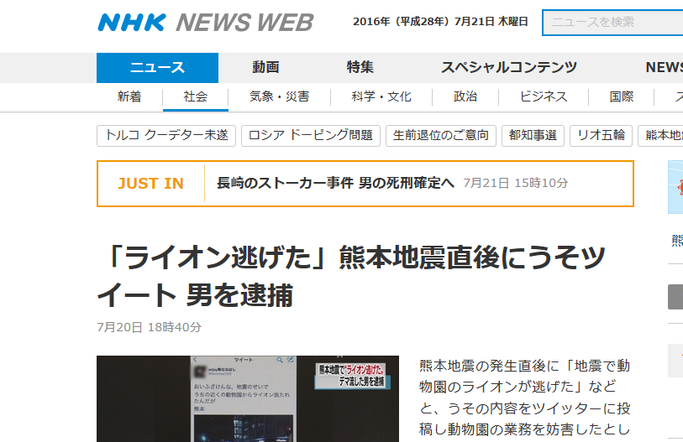
悪質なデマでも逮捕されます
http://www3.nhk.or.jp/news/html/20160720/k10010602351000.html
http://www.huffingtonpost.jp/2016/07/20/lion-escape_n_11081056.html

Slide 66
リツイート・シェア
Twitterで元記事を確認せずにリツイートする人が59%（米仏での研究）
  表題やまとめだけ見て拡散して満足する
  https://www.washingtonpost.com/news/the-intersect/wp/2016/06/16/six-in-10-of-you-will-share-this-link-without-reading-it-according-to-a-new-and-depressing-study/
キャッチーなタイトルの話題は（嘘や間違いがあっても）広がりやすい
  訂正記事があっても追いつくほど拡散されない
Notes:
不用意な情報拡散は取り返しがつかないことがある

Slide 67
「なりすまし」と
「乗っ取り」
Notes:
ここから話が変わります
さっきまで特定できるという話だったけれども、ここからは逆みたいな話になるので少し混乱するかもしれません
しかし特定できるのは管理者の協力があればの話で、通常利用している人から見ると、向こう側に居る人がどこのだれかは
やはりわかりにくいものです

Slide 68
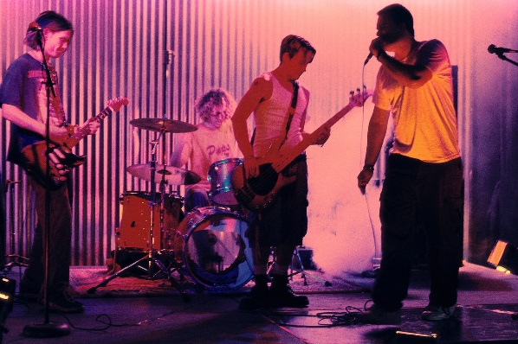
「なりすまし」
掲示板やSNSに有名人や有名組織の名前での書き込みを見た！
それが本当に本物による物か、疑ったことありますか？
Notes:
わかりにくいことを悪用して「なりすまし」をする人たちがいる
自分がファンの有名人の名前を見つけたりすると、テンションが上がって判断力が鈍ったりしがち
でも頭の片隅に、これって本物かな、と疑う気持ちをもちたい

Slide 69
Twitterでの例
数年前九州大学公式アカウントを自称するIDが出現
  休講情報等をツイート（現在は消滅している）
芸能人や著名な企業等の偽ID
  本物を連想させるID名やプロフィールを利用
  ボット（その人の過去の発言を自動で繰り返すアカウント）の場合も
Notes:
最近だとふなっしーの弟ふなごろーの偽アカウントがすぐできたりとか

Slide 70
対策等
他の公式情報（ホームページ等）に掲載されているか確認
フォロワーが多くても偽物ということもある
  単に騙された人が多かった、ということ
Twitterでは「認証済みアカウント」は信頼できる（はず）
  Twitterが認めた人しか取得できない
自分がなりすまされていた場合は運営に通報

Slide 71
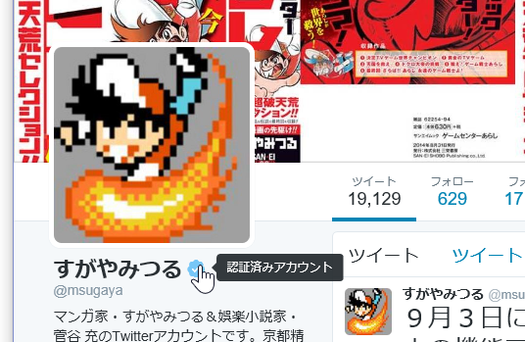
認証済アカウント

Slide 72
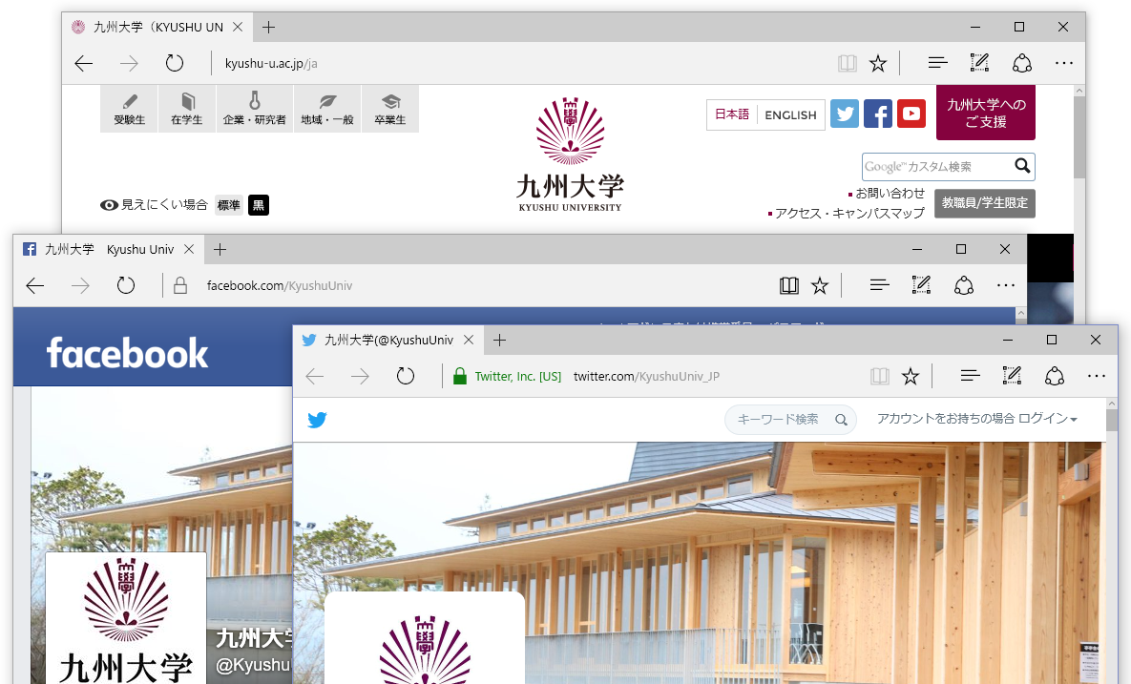
九大公式アカウント
Notes:
九州大学では広報室という組織が公式アカウントをFacebookとTwitterにもっている
それが本物であることを示すために、公式ページから公式アカウントにリンクを張っている
単に検索ページで検索しただけだと、同名の偽アカウントに引っかかるおそれがある
必ず、他の情報源と照合するくせをつける

Slide 73
「乗っ取り」
アカウントは「ID」と「パスワード」で保護
  IDとパスワードを知っている人がそのアカウントを利用できる
  もしその情報が（悪意のある）他人に漏れたら？
メールアカウント乗っ取りによる詐欺
  「旅行先で盗難に遭い困っているので送金して」
LINEのID乗っ取りによる詐欺
  友人を装ってwebmoney等の金券を購入させ、チャージ用のコードを写真で送らせる
Notes:
別のアカウントが有名人などを騙るというのが「なりすまし」だったが、本当の本人の使っているアカウントが他人に「乗っ取られる」ということもままある
実際に利用している人ならわかるとおもうが、自分がTwitterなど使うときにはアカウント登録というのをして、IDとパスワードを設定したはず
その２つの文字列を知っている人だけがその「アカウント」を使える。アカウントというのはサービスの利用権のこと
サービス提供側はその文字列を知っている人が本人だと思っているから、その文字列が漏れて他人に使われると乗っ取られることになる
Twitterなら公式のアカウントがおかしなことをツイートし始めたり、ウイルスをまいたりすると被害が大きい
友人のメールアカウントが奪われて、詐欺メールが来ることもある。私も個人的にそういうメールをもらったことがある。
結局その人はそのメールアドレスと過去メールを捨てるしかなかった
また今年の春ごろLINEのIDが乗っ取られてお金をだまし取られる事件が多発した

Slide 74
実際に送られてきた偽メール
Subject: Loan
Kindly pardon my ignorance for not informing you about my urgent trip to spain and for reaching out to you this way. I'm seriously in mess over here and I need you to help me out. I thought it expedient for me to confide in you and I will be glad to have this confidential between us. I was a victim of harm robbers here. Though I wasn't hurt, I'm mentally and physically ok, but my money, mobile phone and my bags with some vital documents were taken
away by these guys. I'm urgently in need of some money to complete my major aim of being here and to balance my bills till my departure next weekend.
（続く）
急用でスペインに来ているのだが泥棒に遭って現金・電話・重要書類の入ったバッグを盗まれてしまった。こちらの用事を済ませるのに現金が至急必要だ。

Slide 75
実際に送られてきた偽メール
Can you please lend me a sum of 2500euros [approximately $3300 us dollars] or any amount you can afford to lend me? I will refund you back upon my arrival back home. if you would be able to help me out with the money or any amount you can afford, below is my name and the require details for you to make the transfer on my name at any western union money transfer outlet/office.
Name: （氏名伏せ字）
Address: （住所伏せ字） 08011 Barcelona
Country : Spain
I don't yet have a local phone (still gathering my bearings and such), so email is probably the best form of contact for now. I will expect your response soon.
Thanks & Regards.
--
（氏名伏せ字）
帰国したら返すので、2500ユーロ（約3300ドル）下記住所に至急送金してくれないか。まだ電話がないのでメールで連絡して欲しい。

Slide 76
被害者が加害者に
自分のIDが乗っ取られ、なりすまされる
↓
自分を信頼している友人・家族に被害
「オレオレ詐欺」と同根
  自分は重要な情報を持っていない、と思っていても人間関係自体が悪用できる
Notes:
自分の情報はたいしたことないから乗っ取られても困らないと思っている人もいるかもしれない
実際は自分の知り合いに被害が及び、迷惑がかかる
人間関係自体が有用な情報で、それを利用する詐欺がすごく増えている
オレオレ詐欺と同じ
他人が乗っ取られた時に自分がだまされないように気をつける必要もある

Slide 77
乗っ取り対策
自分が乗っ取られないよう
  ユーザ名とパスワードを適切に保護する
  ウイルス対策する
  パソコンやスマホを知らない人に貸さない
知り合いが乗っ取られた時騙されないよう
  緊急と言われてもあわてない
  他の手段で本人に連絡を取る
  共通の他の知人に確認してみる

Slide 78
連携アプリ・サイト
Twitter や Facebook の情報と連携するアプリやサイトがたくさんある
  アカウントを個別に作る代わりに「Twitterでログイン」などできるサービス
    利用者としてはいちいち個別にアカウントを作らなくていいので楽
    サービス提供者は大手の強固な認証基盤を利用できるので安全
  SNSの情報を利用したサービス
    ゲームでSNS上の友達と協力・対戦できる
    自分の発言を分析してくれる
    友達にメッセージカードを送れる、等々…

Slide 79
連携と情報提供
例: 「Facebookでログイン」を利用すると
  Facebookの認証（ログイン）ページに飛ぶ
    URLがFacebookであることをよく確認すること
  Facebookにログインすると提供する情報や与える権限を聞かれる
    大抵の場合基本情報（名前やメールアドレス）
    サービスによっては友達の情報や投稿内容も
    自分に代わって投稿できる権限
  Facebook のパスワードは知らされない
    正しくログインできたことだけが伝わる

Slide 80
連携アプリは時々確認しよう
悪意のあるアプリ・サイトもある
  うっかり投稿権限を与えたりすると乗っ取られたも同然
「診断系」は注意が必要
  投稿内容を取得して診断する場合等
    個人情報を閲覧されて流用される恐れも
素性の知れないサイトと連携しない
  友達から流れてきたとしても友達も引っかかっている可能性あり

Slide 81
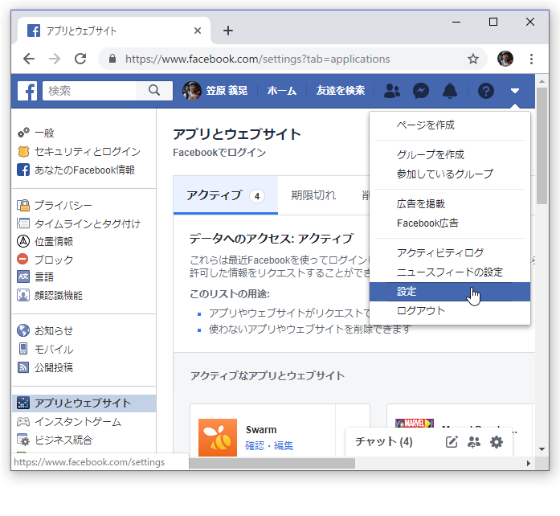
Facebook （設定→アプリとウェブサイト）

Slide 82
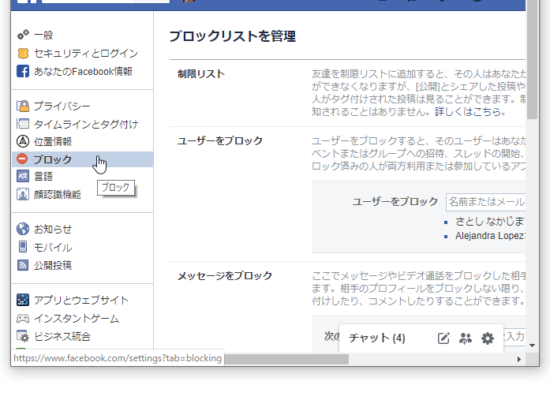
怪しい物はブロックできる

Slide 83
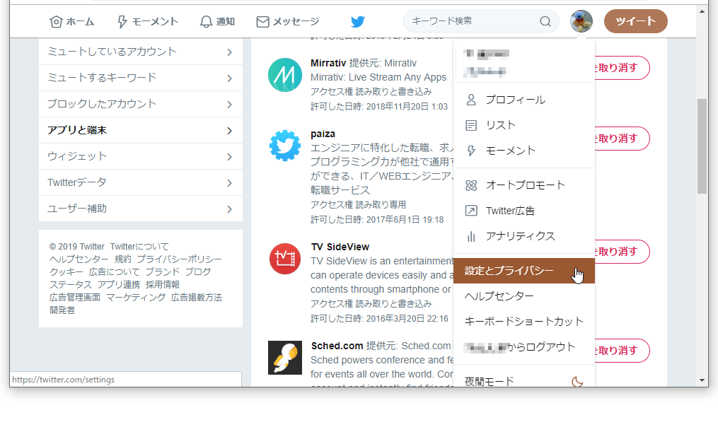
Twitter
（設定とプライバシー→アプリと端末）

Slide 84
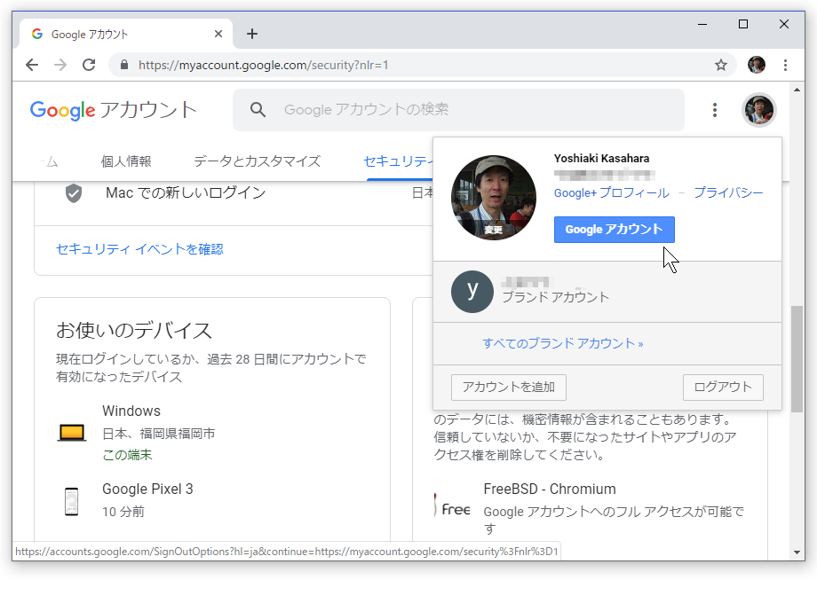
Google アカウントのセキュリティ

Slide 85
パーソナライゼーションと
フィルターバブル

Slide 86
フィルター、フィルタリング
対象をある条件でよりわける（区別する）道具や機能
  通信・コミュニケーション全般を、対象を選んで遮断すること
  情報を望ましくない相手に渡らないようにすること
    スマートフォンの画面をのぞき見できないようにする「プライバシーフィルタ」など
ネットワークでは運用する組織ごとに適用される基準は異なる
  未成年を守るための（有害情報からの）フィルタリング
  ネットワークの運用目的に沿った規制
  セキュリティ的に危険なWebサイトへのアクセス禁止
  国家による規制・統制
基本的には、統一的・明示的な基準やポリシーのもとに行われる

Slide 87
リコメンド、リコメンデーション
リコメンデーション
  オンラインのサービスにおける推薦のシステム
  ユーザの行動のデータ（検索・閲覧、購買の履歴など）を大規模に収集、
  あるユーザの現在の状況と関係する情報を、過去の行動やその人と似たユーザの情報などから推測、優先的に提示
    「この商品を買った人はこんな商品も買っています」「おすすめ」（購買サイト）
    「おすすめユーザー」「もしかしたら友達」（SNS、人間関係のデータから）
パーソナライゼーション
  個人のサービス利用履歴やその他の情報を蓄積し、そのデータに基づいて、そのユーザに合わせた「使いやすい」利用環境を構築すること
  検索結果

Slide 88
フィルターバブル
行動履歴に基づいた「おすすめ」、パーソナライゼーションによって、偏った情報を与えられる
  その人が望む、気に入る、クリックしたくなる情報が優先される
  ネット上のサービスに依存すると、手に入る情報が偏ったり、自分と考えや行動が似た人の発言しか目に入らなくなる
  いろいろな人と知り合ったり、幅広く新しい知識を得たりするという
  ネットの利点とは矛盾
透明な（見えない）泡に包まれたイメージ ＝ 「バブル」
  「フィルター」に、気づかないうちに閉じ込められる？
イーライ・パリサーという人が提唱(2011年)
  TEDに動画が公開されています（Youtubeにもある）
  「閉じこもるインターネット」 「フィルターバブル」 などで検索

Slide 89
何が問題？
行動の根拠になる情報が偏る＝「自分で決める」ことができない
  自分の行動の範囲を、自分にとってよくわからないシステムが決める
  そのことは、自分にはわからない
同じ意見・立場の人たちの間で、主張がどんどん過激になってしまう
異なる立場の人の存在が目に入らない
  客観的な判断や、現実の把握が難しくなる
  国内、国外の選挙など → 「予想外の結果」
  新聞やテレビなどのマスメディアにも同様の偏り
  ･･･ 大勢が注視し話題にするから警戒しやすい
視野の狭さ、無関心につながる

Slide 90
どうすればいいの？
パーソナライゼーションを避ける（検索のときにログアウトするなど）のは一つの手
  履歴情報のリセット、消去など
複数のサービスを使い分け、一つのサービスに依存しない
相互に連携しているサービスを使わない
  ユーザの情報が共有され、より強力なリコメンデーションに使われる

